Slide 1
Bluesmusik
Hvor kommer blues fra? Hvor opstod blues? Hvornår begyndte man at spille og synge blues? Hvordan genkender man bluesmusik?

Slide 2
Blues: Hvad betyder det?
Snak 2 minutter med din makker. Hvad tænker I, når I hører ordet Blues?
De afrikanske slaver blev hentet til Amerika i 1600–1800-tallet, og under deres fortvivlede forhold opstod en ny musikform: En blanding af deres indfødte, pentatoniske sang og den europæiske musiktradition. Musikken var stærkt påvirket af slavernes dårlige sociale og arbejdsmæssige forhold. Det var ikke tilladt at tale sammen, men da det tydeligvis gav en bedre arbejdsmoral, accepterede man at slaverne sang. I bomuldsplantagerne udvikledes deres taktfaste råb "field holler", der blev brugt til at holde arbejdskadencen, til for eksempel blues. (Wiki)

Slide 3
Worksongs
https://www.youtube.com/watch?v=eX4DYoLrCwM
Hvordan kan musik være med til at
glemme verden?
Kender du det?
Kender du eksempler på, at musik
bruges sådan i dag?

Slide 4
Father of the Blues
W.C. Handy: St. Louis Blues i 1914 (lyt til Billie Holidays version)

Slide 5
Bluesmusikkens kendetegn: MELODIEN
Melodien: Består mest af en pentaton-skala! Hvad mon det betyder?
= en skala med 5 toner!
Vi tager udgangspunkt i Mol-pentaton, som er den mest brugte i bluesmusik.
Det er 1., 3., 4., 5. og 7. trin i en mol-skala: (her med a som grundtone)

Slide 6
Blå toner i melodien
Nogle toner i molpentaton-skalaen kaldes ”blå toner”. Disse toner glider sangeren eller guitaristen ofte ind på → lyder lækkert og giver blues-fornemmelsen.
Mellem 4. og 5 trin ligger en ”blå tone” og svæver. Prøv at lyt!
Elevopgave, ark 1

Slide 7
Bluesskala med C som grundtone
Hvordan skal vi lave skalaen, hvis C er grundtone?
Hvad hvis F er grundtonen?

Slide 8
St. Louis Blues: Find blå toner

Slide 9
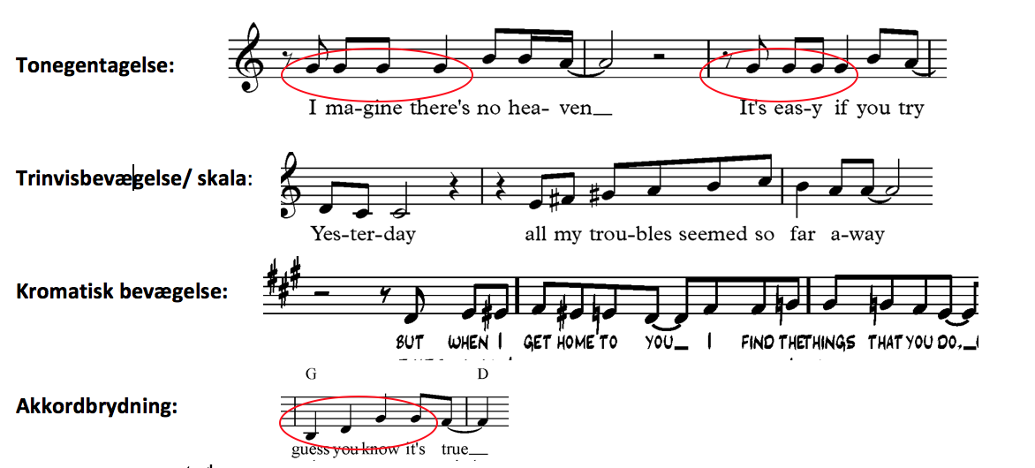
Melodisk analyse (udlever ark)

Slide 10
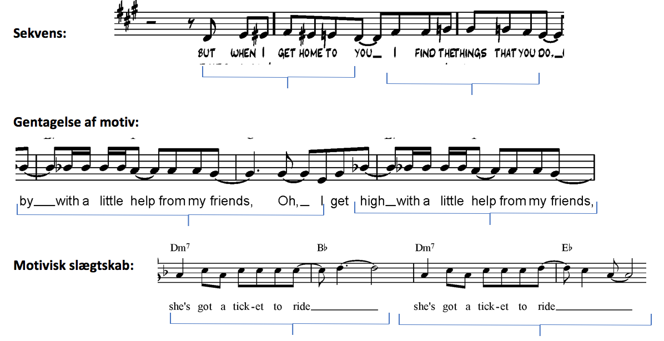

Slide 11
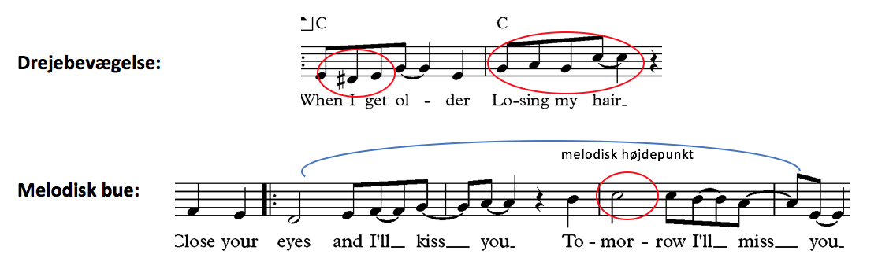

Slide 12
Lav melodisk analyse med begreber

Slide 13
Hvordan med akkorderne?
12 takters blues – en fast form!- også en god form til ”Call and Response”. Prøv at skrive akkordrækkefølgen op

Slide 14
12 takters blues – altid den samme akkordrækkefølge
Man skal lige bestemme om man vil skifte akkord i 2. takt…
12 takters blues:
/ C7 / F7 / C7 / C7 /
/ F7 / F7 / C7 / C7 /
/ G7 / F7 / C7 / G7 /

Slide 15
Lidt om akkorder og trin

Slide 16
Hvad hvis F er grundtone?

Slide 17
12 takters blues – med trin
Man skal lige bestemme om man vil skifte akkord i 2. takt…
12 takters blues:
/ I⁷ / IV⁷ / I⁷ / I⁷ /
/ IV⁷ / IV⁷ / I⁷ / I⁷ /
/ V⁷ / IV⁷ / I⁷ / V⁷ /
Skriv en bluesrundgang, der starter på G

Slide 18
Spil blues: Gruppesammenspil
Just a little bit (analyse, evt. sammenspil)
Skriv en ny tekst til sangen - samme struktur – mindst 2 vers!

Slide 19
Musikepdia: Pararbejde (en mulighed)
Pararbejde – lyt til eksemplerne sammen:
https://www.musikipedia.dk/blues/indblik - læs om historien og vælg en blues-stil, som I skal præsentere for to andre
  Delta blues
  Pidemont Blues
  Texas blues
  Urban Blues
  Rock’n Roll
https://www.musikipedia.dk/blues/fokus - de analytiske fokuspunkter i musikken

Slide 20
Rhythm and Blues i 1950’erne
I løbet af 40’erne og 50’erne forlod ca. 30 procent af den sorte befolkning sydstaterne og drog mod nord og vest til storbyerne
Det traditionelle liv på landet blev historie og radiostationerne og pladespillerne bliver udbredte – og så fandt man ud af, at man kunne:
Sætte strøm til musikken og forstærke den

Slide 21
Elvis eller Pat Boone: Hvem er I til?

Slide 22
Shake Rattle and Roll: Hvilken version?
https://www.youtube.com/watch?v=YhELpSeeipg
Joe Turners version: Rhythm & Blues
https://www.youtube.com/watch?v=WOsIaYCCtMo
Rock’n’Roll

Slide 23
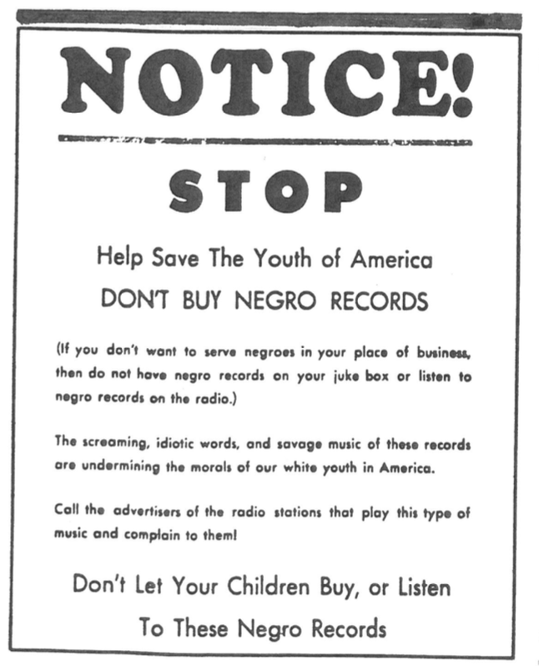

Slide 24
Sammenlign teksterne
1: Get outta that bed
Wash your face and hands
Get outta that bed
Wash your face and hands
Well, you get in that kitchen
Make some noise with the pots and pans
2: Way you wear those dresses
The sun comes shinin' through
Way you wear those dresses
The sun comes shinin' through
I can't believe my eyes
All that mess belongs to you
1: Get out from that kitchen,
And rattle those pots and pans,
Get out from that kitchen,
And rattle those pots and pans,
Well, roll my breakfast,
'Cause I'm a hungry man.
2: Wearing those dresses,
Your hair done up so nice,
Wearing those dresses,
Your hair done up so nice,
You look so warm,
But your heart is cold as ice.

Slide 25
Disse kunstnere
 | Point 1 - 10
Little Richard: Good Golly Miss Molley (1958)
Chuck Berry: Roll over Beethoven (1956)
Fats Domino: Ain’t that a Shame (1955)
Jerry Lee Lewis: Great Balls of Fire (1957)
Eddie Cochran: C’mon Everybody (1958)
Buddy Holley: That’ll be the Day (1957)
Ekstra
Notes:
Little Richard: Råbesang, Gospel, falset, klaver, manisk aggrresiv, præst, verdslig tekst til ekstatisk gospel, flyforskrækkelse
Chuck Berry (1931): ordrige tekster, guitarintro (vild, kommer i fængsel – først død for nylig)
Dominio (1928): Bigband, sax, dyb stemme, klaver, oprindelig barpianist (død for nylig)
Lewis: Klaver, dynamisk stemme, ambitus, boogie woogie klaver, country, spiller klaver med fødderne, skandale med 14-årig kusine
Cochra: - trommer, bas, rytmeguitar, spille selv alt, dræbt ved bilulykke under englandsturne
Buddy Hollley: Rastløs stemme, dræbt ved flystyrt under turne

Slide 26
Find bluestræk i disse sange og argumenter for din lærer….
Rock Around the Clock (Max F., 1952). Side 434. - bluesinspireret rock'n'roll
Hound Dog (Elvis Presley, 1956). Side 436. - bluesinspireret rock'n'roll
WH Sangbogen 2:
Johnny B. Goode (Chuck Berry, 1958). Side 415. - bluesinspireret rock'n'roll
Blue Suede Shoes (Carl Perkins, 1965). Side 417. - bluesinspireret rock'n'roll

Slide 27
Emner til bluestræk op i musikhistorien
Tutti Frutti (Little Richard, Pat Boone og Queen)
Mustang Salley (The Commitments)
Money Can’t Buy med Love (Beatles)
Diggin on James Brown (T.O.P)
The Worst is Yet to Come (Keb Mo`) evt. sammenspil
Rehab (Amy Winehouse)
Mercy (Duffy)
Faith (Stevie Wonder)

Slide 28
Bluestræk: Det kan du kigge efter
Melodien
Akkorderne
Blå toner (lille terts, formindsket kvint og lille septim)
Lyt: efter sangere eller instrumenter det tydeligt laver ”glidende intonation”.
7’er på alle akkorder → særligt 7’er på Tonika og subdominat
Akkordbevægelsen fra: Dominant → Subdominant (når akkorderne kommer i den rækkefølge)
Spor af 12-takters-blues-skema, evt. nogle variationer

Slide 29
Blues: Særlige kendetegn du skal kende
Form: 12-takters blues.
Sound: Vokalteknik: vibrato og glidende ("blå") intonation.
Guitarteknik: vibrato, bend og slide.
Melodik: Bluesskala, Blå toner (især lille terts, lille septim og form. kvint).
Call-and-response (især mellem vokal og guitar).
Improvisation (ofte guitar).
Bluesharmonik: 7’er på akkorder, baglæns kadence (Dominant → subdominant)
Tekst: Relaterer sig ofte til den svære livssituation i det afroamerikanske samfund.
AAB form (4+4+4 takter).

Slide 30
Beatles: Rockhistorien fortsætter
Se PP med beatlespræsentation
I saw her standing there (analyse) (fælles analyse)
A Hard days night (bluestræk) (fælles analyse)
Money Can’t buy me love (bluestræk) (fælles analyse)
Rehab (analysenode)

